Slide 1
Chương 5
ĐiỀU KHIỂN VECTOR
ĐỘNG CƠ KHÔNG ĐỒNG BỘ

Slide 2
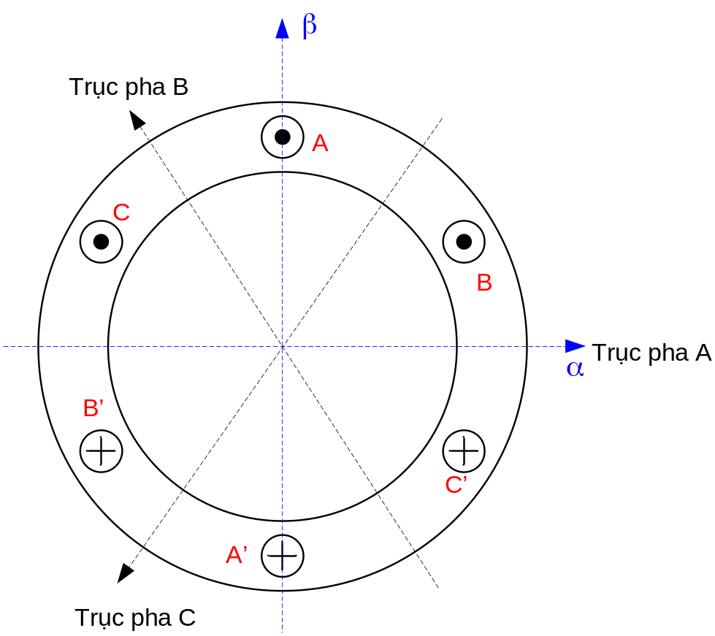
Vector không gian – Hệ tọa độ abc và αβ

Slide 3
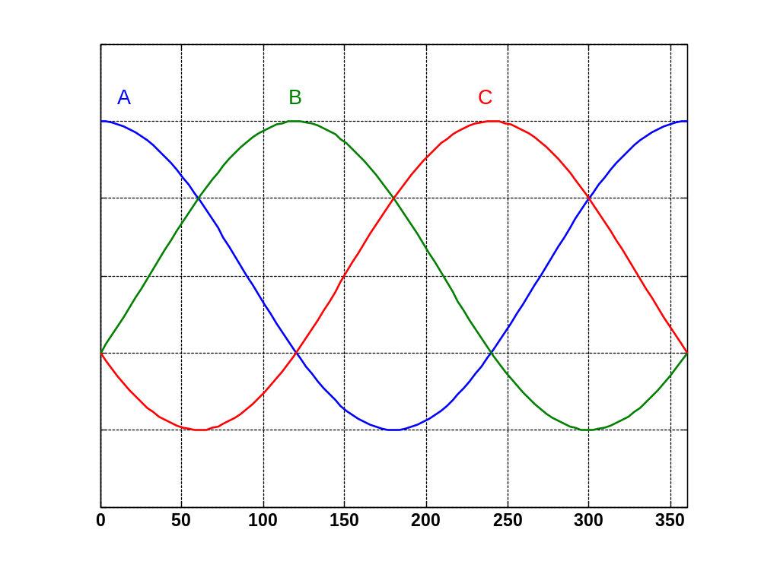
Vector không gian – Hệ tọa độ abc và αβ
Sức từ động 3 pha

Slide 4
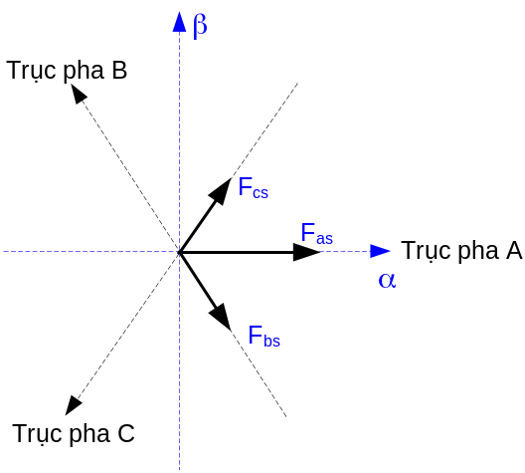
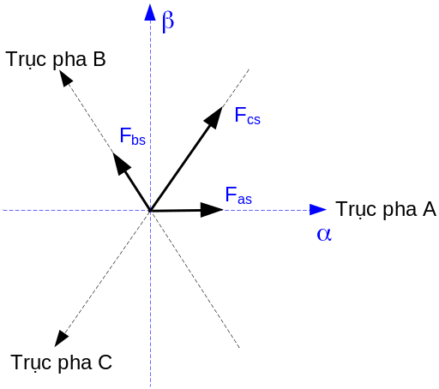
Vector không gian – Hệ tọa độ abc và αβ

Slide 5
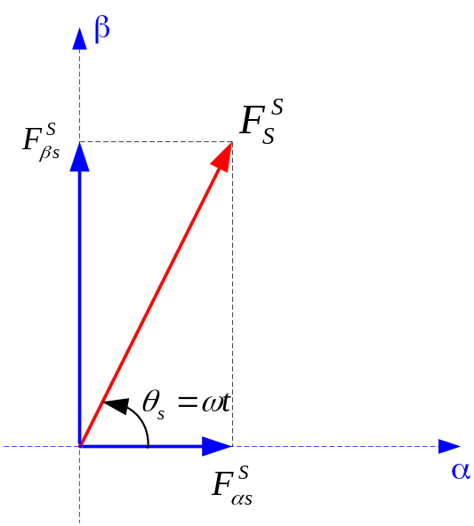
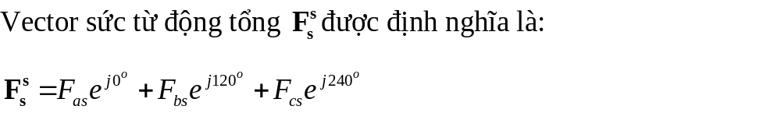
Vector không gian – Hệ tọa độ abc và αβ
Vector sức từ động tổng

Slide 6
Vector không gian – Hệ tọa độ abc và αβ
Sức từ động 3 pha hình sin và cân bằng
Tín hiệu trong hệ trục tọa độ abc

Slide 7
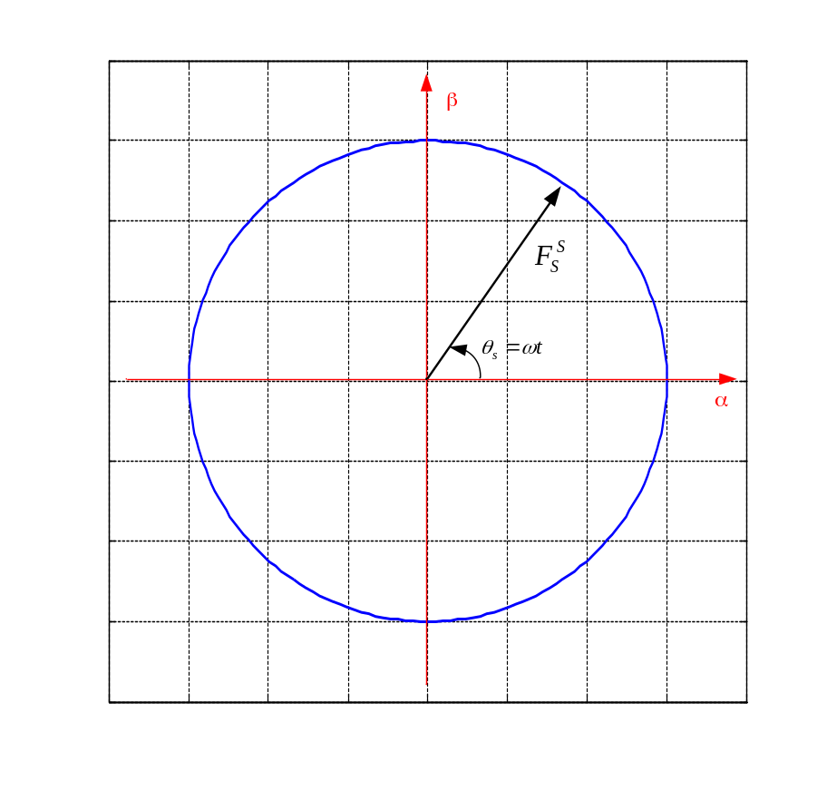
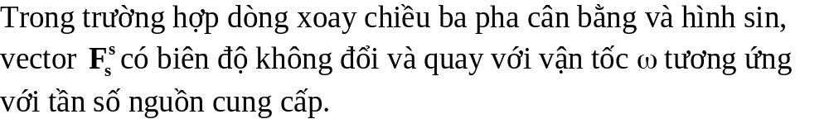
Vector không gian – Hệ tọa độ abc và αβ

Slide 8
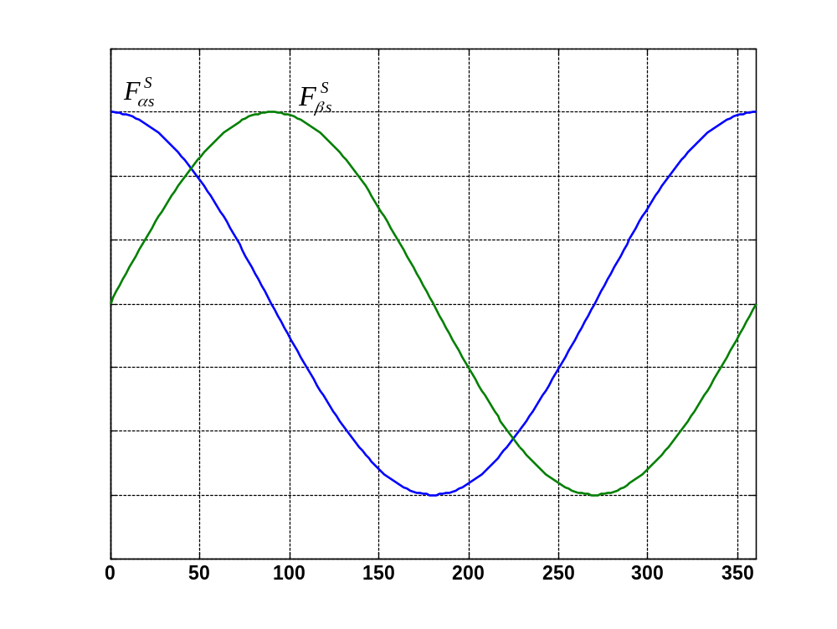
Vector không gian – Hệ tọa độ abc và αβ
Sức từ động trong hệ trục αβ
Tín hiệu trong hệ trục αβ

Slide 9
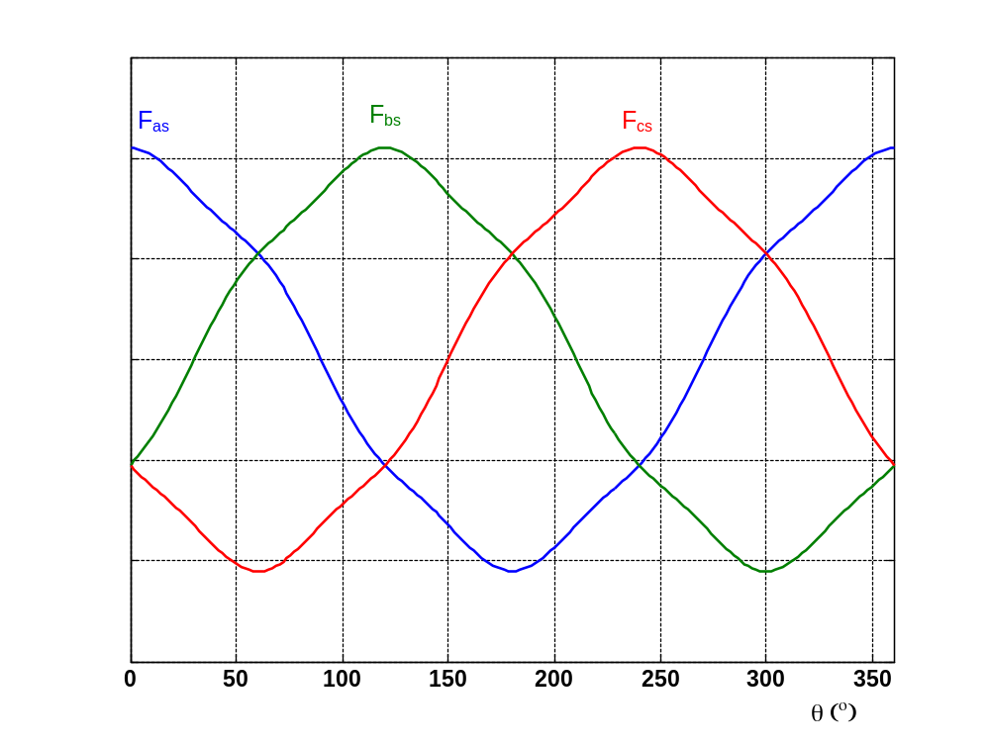
Vector không gian – Hệ tọa độ abc và αβ
Sức từ động 3 pha hình sin + sóng hài bậc 5 (5%)
Tín hiệu trong hệ trục tọa độ abc

Slide 10
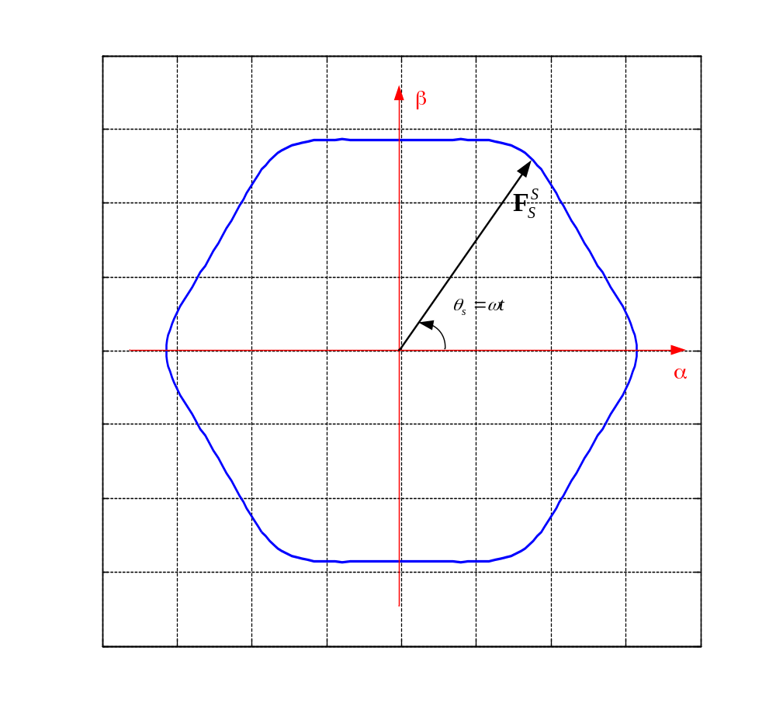
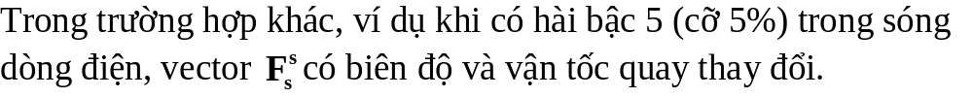
Vector không gian – Hệ tọa độ abc và αβ

Slide 11
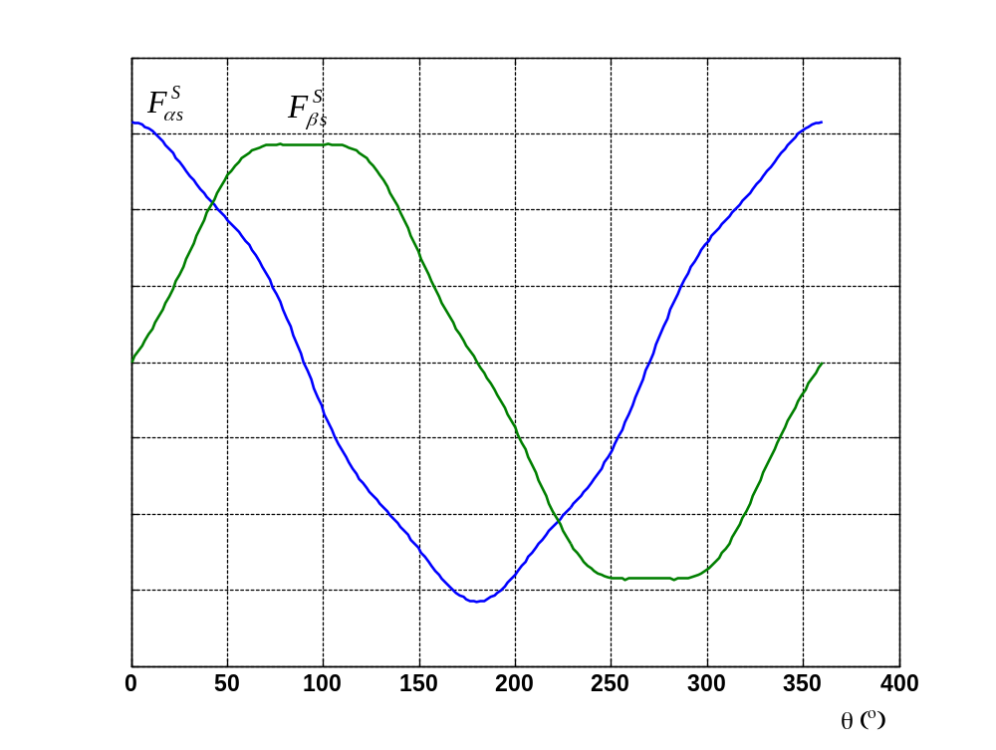
Vector không gian – Hệ tọa độ abc và αβ
Sức từ động trong hệ trục αβ
Tín hiệu trong hệ trục αβ

Slide 12
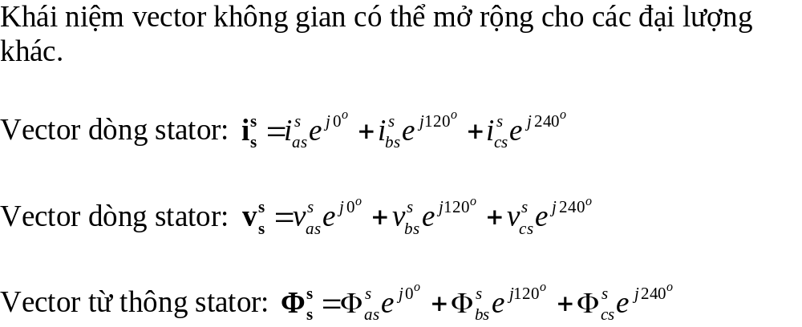
Vector không gian – Hệ tọa độ abc và αβ

Slide 13
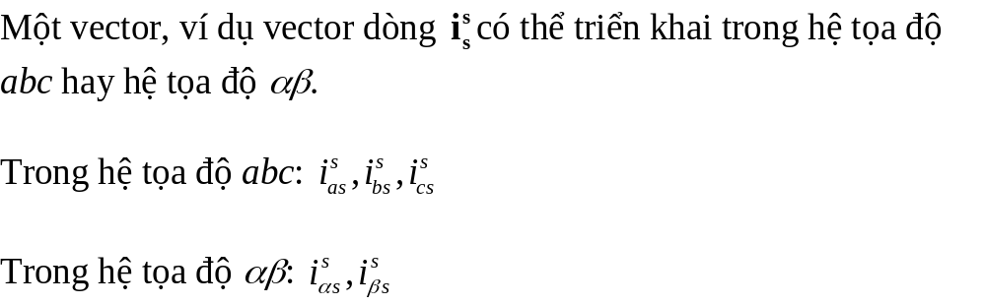
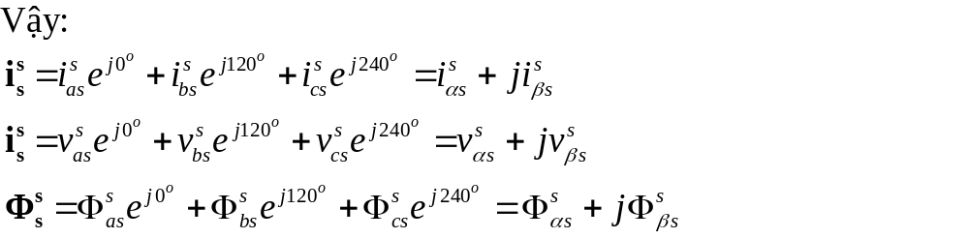
Phép chuyển đổi hệ tọa độ abc và αβ

Slide 14
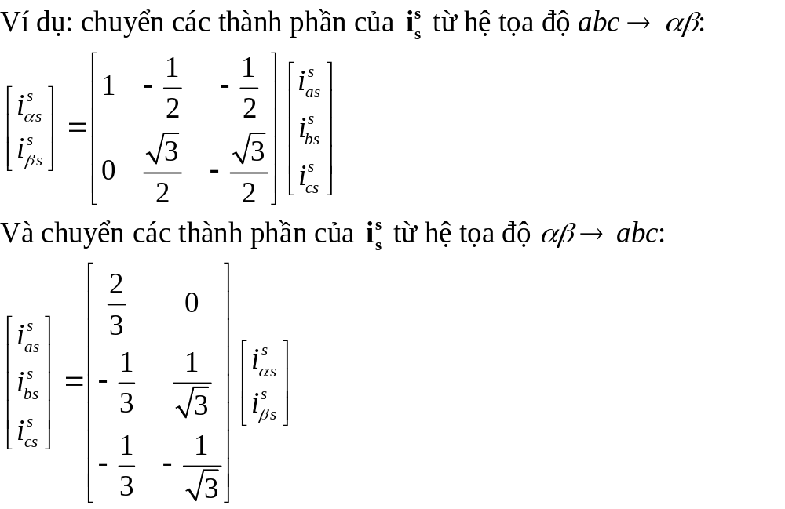
Phép chuyển đổi hệ tọa độ abc và αβ

Slide 15
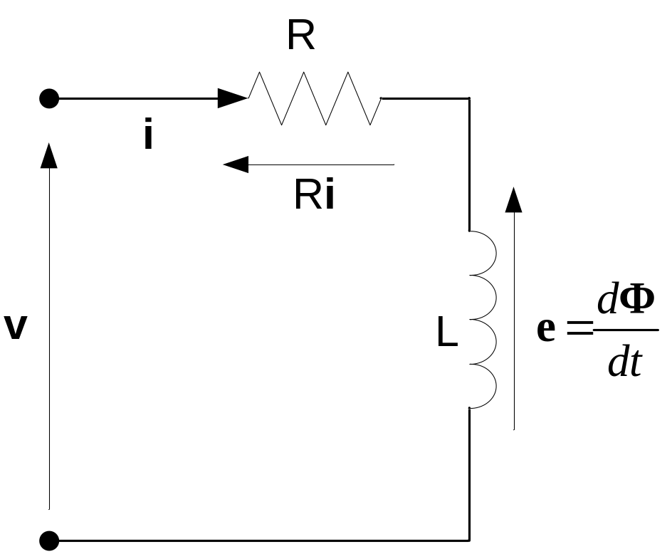
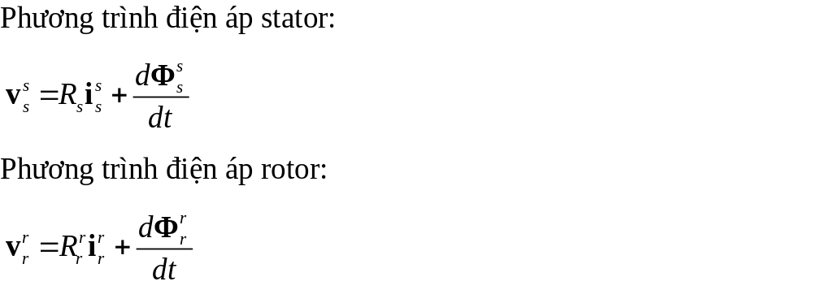
Phương trình dòng áp trong hệ tọa độ αβ

Slide 16
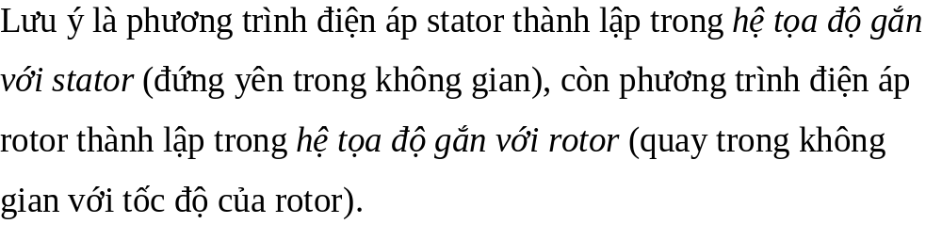
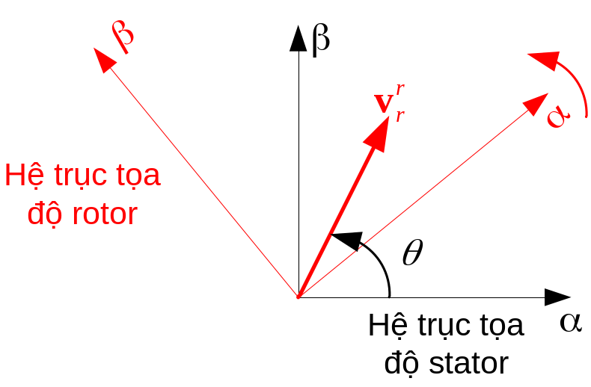
Phương trình dòng áp trong hệ tọa độ αβ

Slide 17
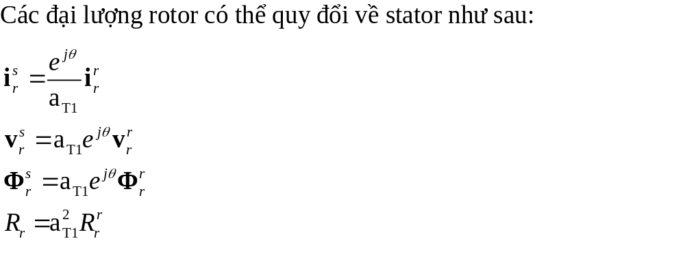
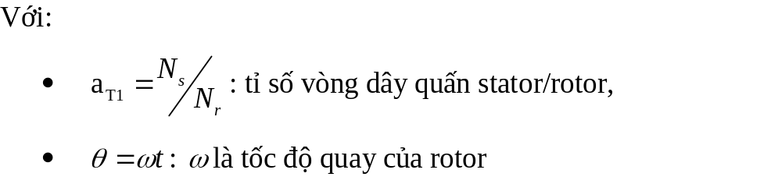
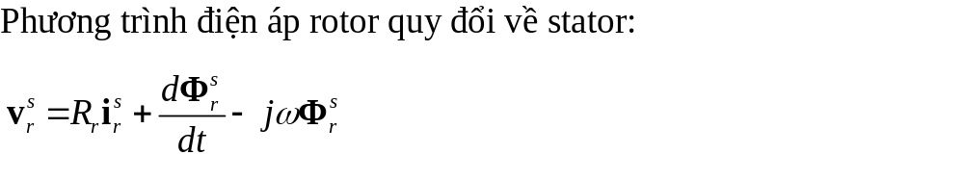
Phương trình dòng áp trong hệ tọa độ αβ

Slide 18
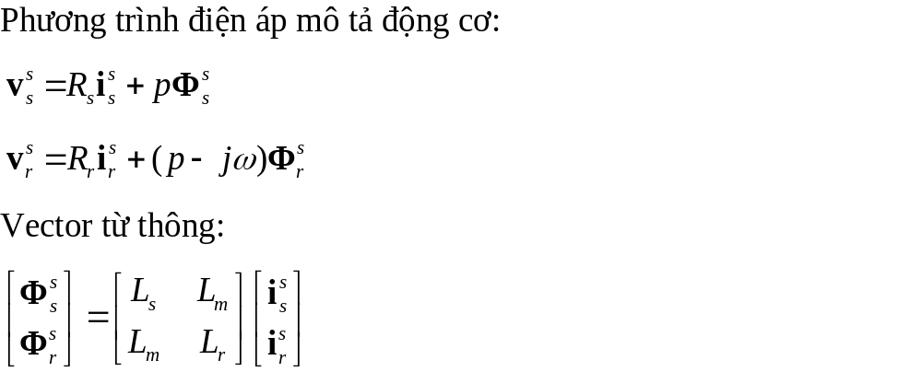
Phương trình dòng áp trong hệ tọa độ αβ

Slide 19
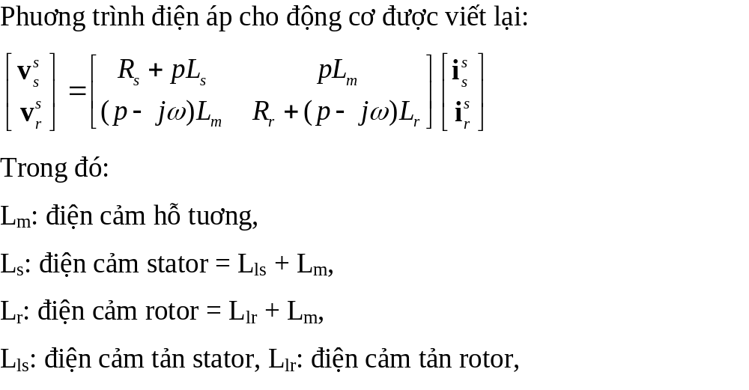
Phương trình dòng áp trong hệ tọa độ αβ

Slide 20
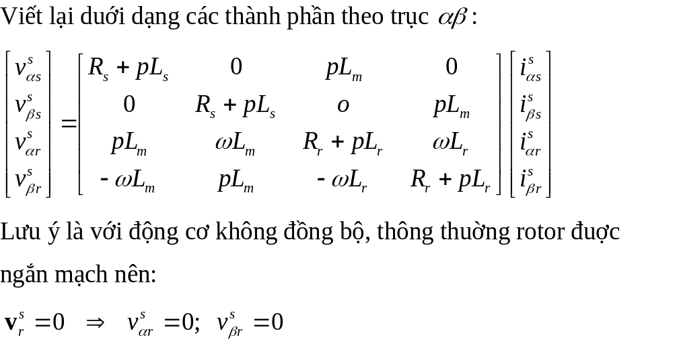
Phương trình dòng áp trong hệ tọa độ αβ

Slide 21
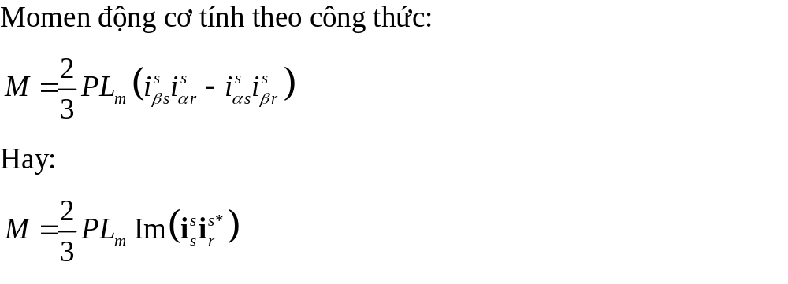
Phương trình momen động cơ

Slide 22
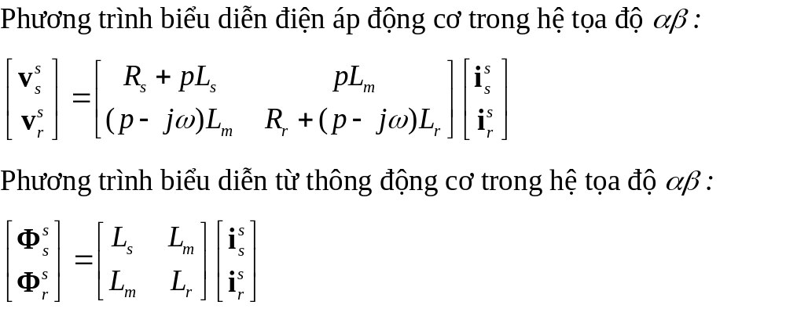
Mô hình động của động cơ KĐB

Slide 23
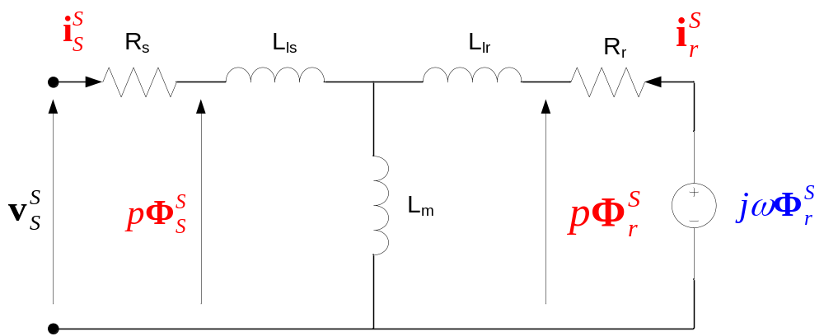
Mô hình động của động cơ KĐB

Slide 24
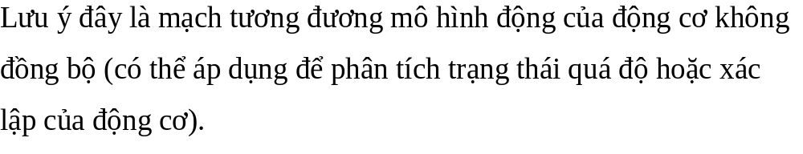
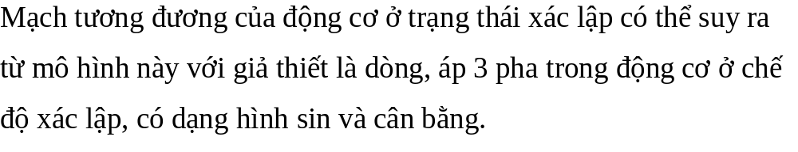
Mô hình động của động cơ KĐB

Slide 25
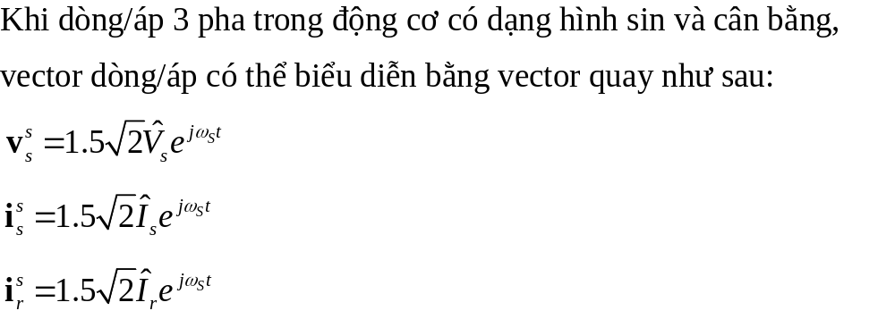
Mạch tương đương xác lập của động cơ KĐB suy ra từ mô hình động

Slide 26
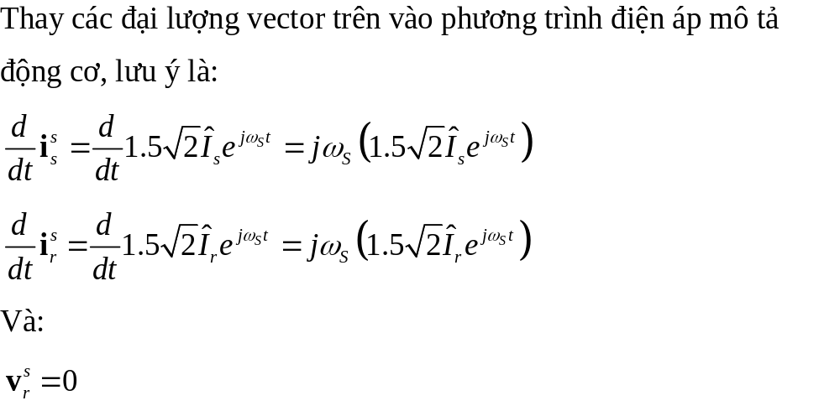
Mạch tương đương xác lập của động cơ KĐB suy ra từ mô hình động

Slide 27
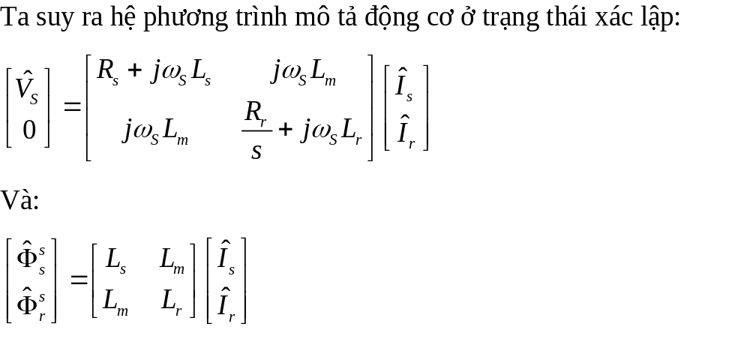
Mạch tương đương xác lập của động cơ KĐB suy ra từ mô hình động

Slide 28
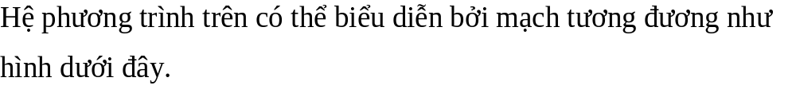
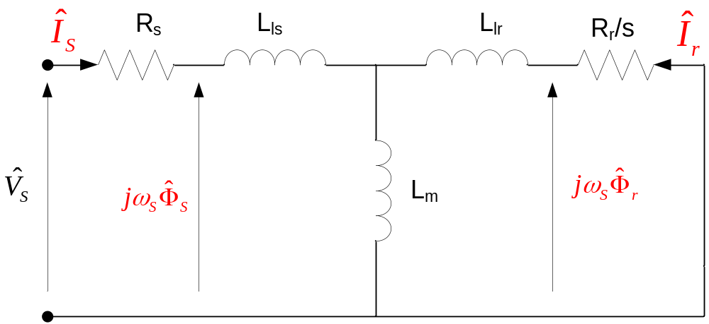
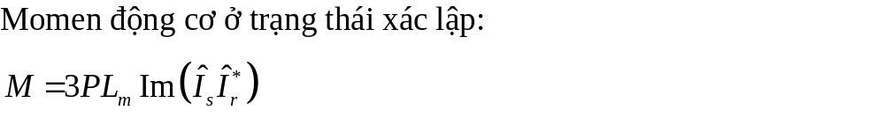
Mạch tương đương xác lập của động cơ KĐB suy ra từ mô hình động

Slide 29
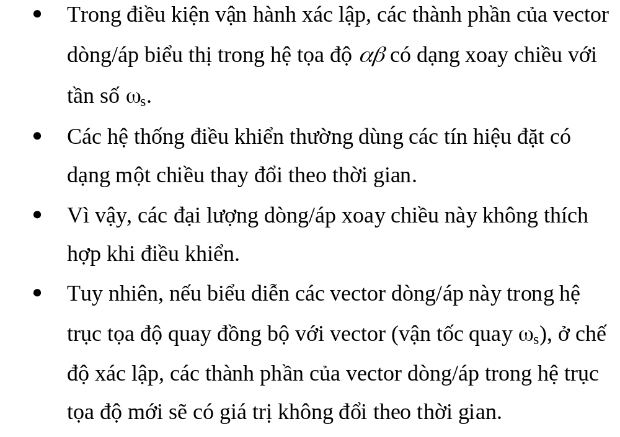
Phương trình động cơ trong hệ tọa độ xoay dq

Slide 30
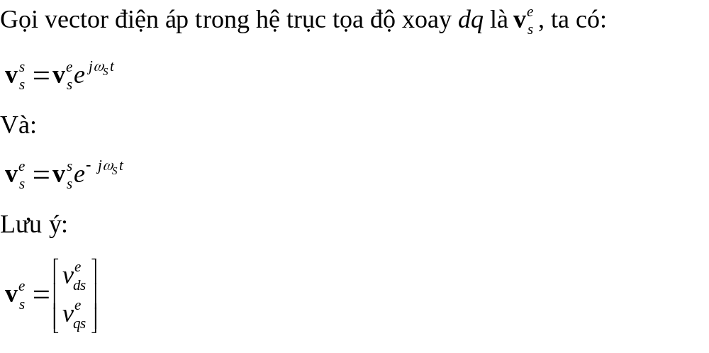
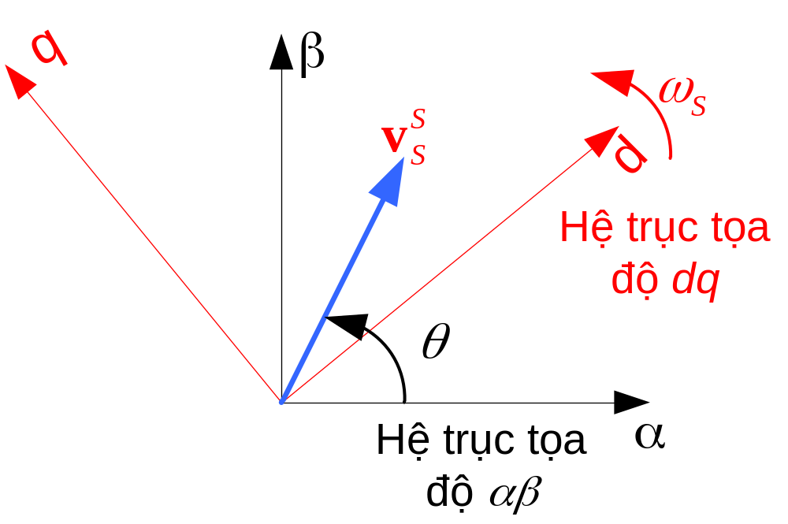
Phương trình động cơ trong hệ tọa độ xoay dq

Slide 31
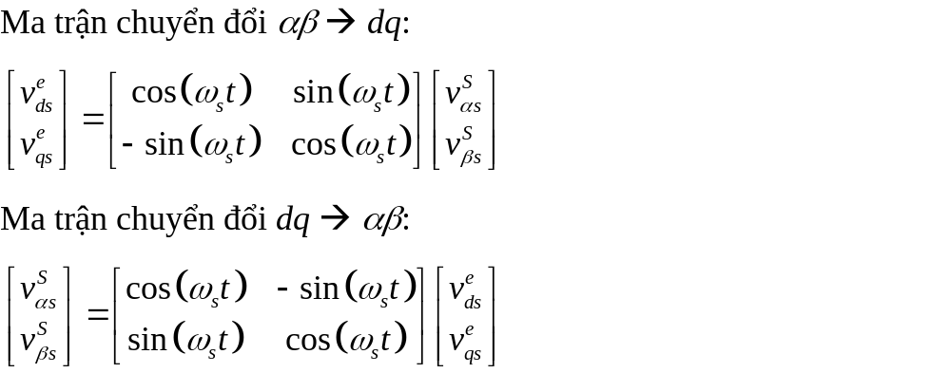
Phương trình động cơ trong hệ tọa độ xoay dq

Slide 32
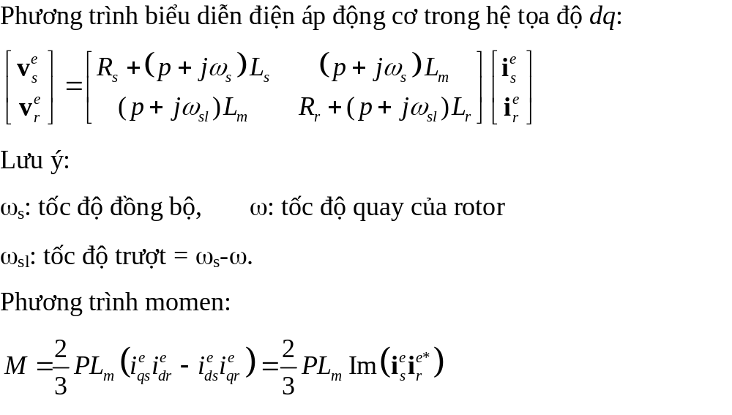
Phương trình động cơ trong hệ tọa độ xoay dq

Slide 33
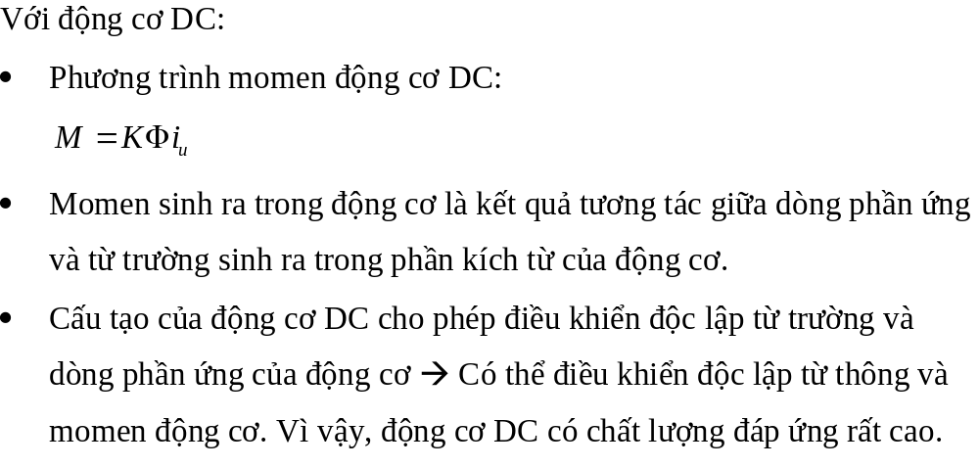
Nguyên lý điều khiển vector ĐC KĐB

Slide 34
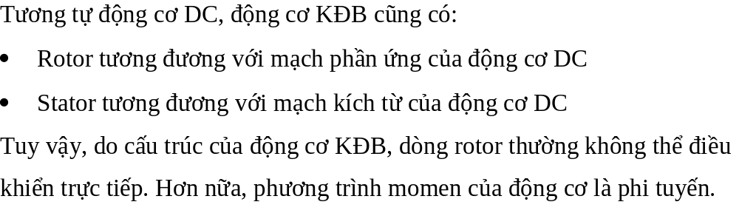
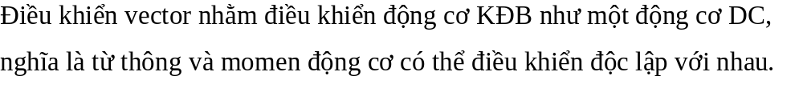
Nguyên lý điều khiển vector ĐC KĐB

Slide 35
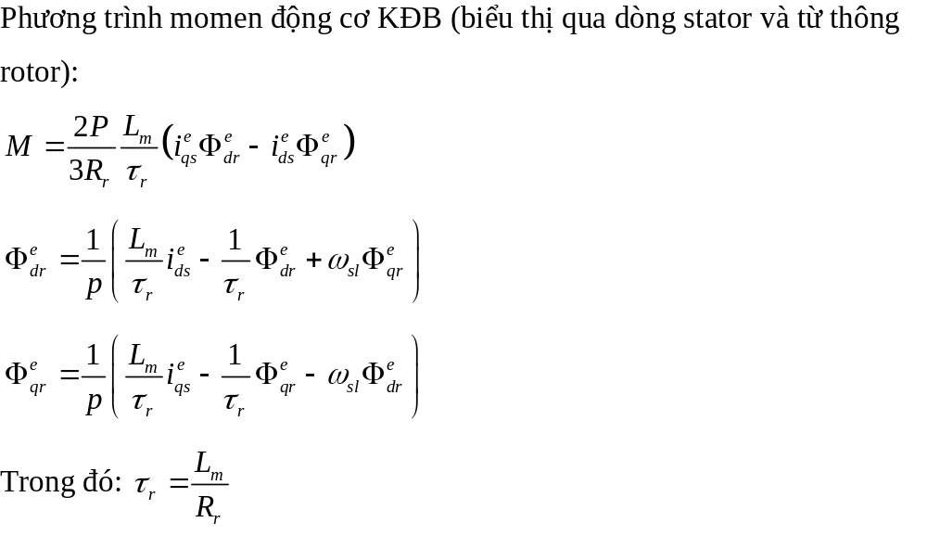
Nguyên lý điều khiển vector ĐC KĐB

Slide 36
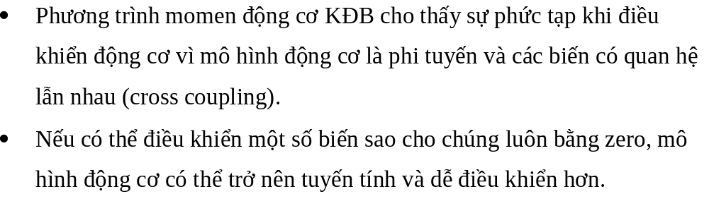
Nguyên lý điều khiển vector ĐC KĐB

Slide 37
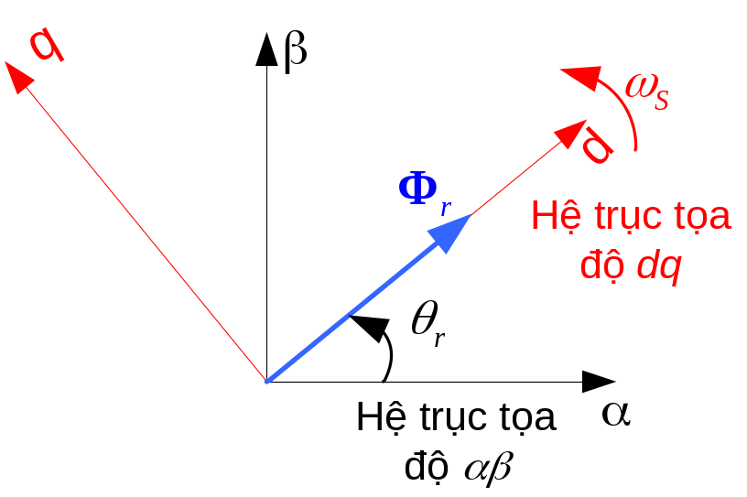
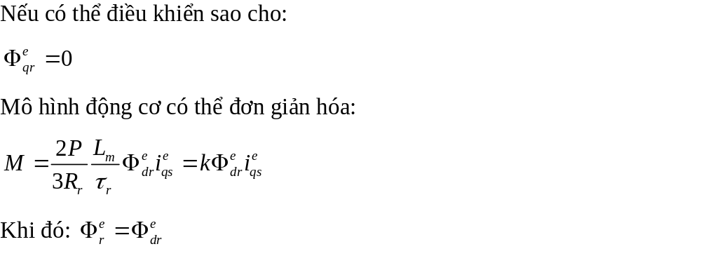

Nguyên lý điều khiển vector ĐC KĐB

Slide 38

Nguyên lý điều khiển vector ĐC KĐB

Slide 39

Nguyên lý điều khiển vector ĐC KĐB

Slide 40


Nguyên lý điều khiển vector ĐC KĐB

Slide 41

Nguyên lý điều khiển vector ĐC KĐB

Slide 42

Nguyên lý điều khiển vector ĐC KĐB

Slide 43

Điều khiển vector ĐC KĐB kiểu trực tiếp

Slide 44


Điều khiển vector ĐC KĐB kiểu trực tiếp

Slide 45

Điều khiển vector ĐC KĐB kiểu trực tiếp

Slide 46

Điều khiển vector ĐC KĐB kiểu trực tiếp

Slide 47

Điều khiển vector ĐC KĐB kiểu trực tiếp

Slide 48

Điều khiển vector ĐC KĐB kiểu gián tiếp

Slide 49

Điều khiển vector ĐC KĐB kiểu gián tiếp

Slide 50

Điều khiển vector ĐC KĐB kiểu gián tiếp

Slide 51

Điều khiển vector ĐC KĐB kiểu gián tiếp

Slide 52

Điều khiển vector ĐC KĐB kiểu gián tiếp

